Slide 1
令和2年度 台東支部研修会
今回の研修の参加方法のご案内
本当にわからない人向けです。

Slide 2
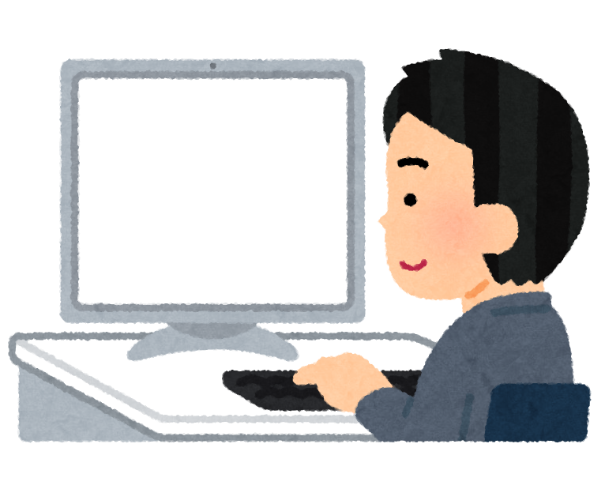
必要なもの
インターネット接続
カメラ＆マイク付きのパソコン
手持ちのパソコンの画面の上のこの辺りに、こんな感じの点があれば、だいたいそれはカメラです

Slide 3
研修参加方法 (アプリのインストールが怖い方向け)
このリンクをクリック(ctrl+クリック)してください。
アプリを使用している方もURL、ID、パスコードは一緒です。
次項からブラウザ参加用の手順です。

Slide 4
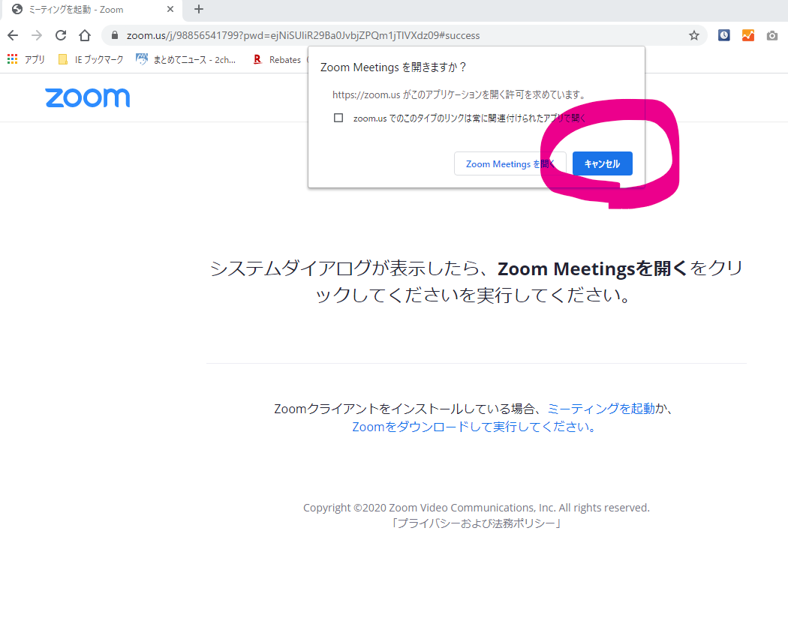
こんな画面が立ち上がると思います。 これはクロームの場合ですがedgeもおおむね同じ感じです。アプリが使える方はP9まで飛ばしてください
「キャンセル」をクリック

Slide 5
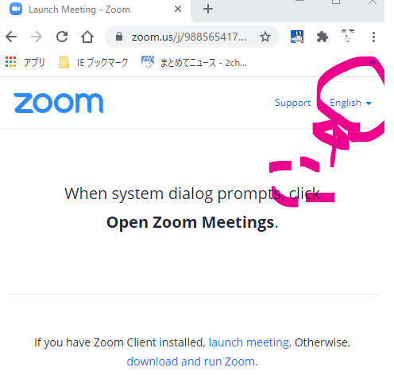
画面の文字が日本語以外のときはキャンセルしたら、画面右上の”English”をクリックして言語選択します。

Slide 6
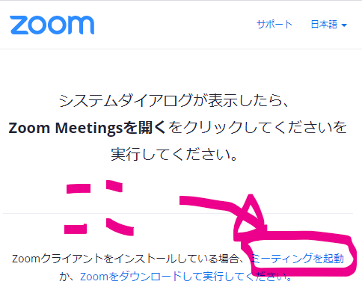
「ミーティングを起動」をクリック。

Slide 7
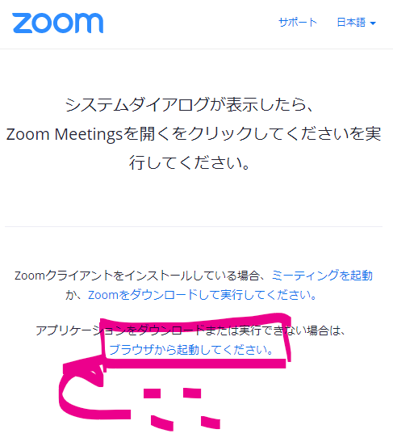
新に文字列が表示されます。「ブラウザから起動してください」をクリック。

Slide 8
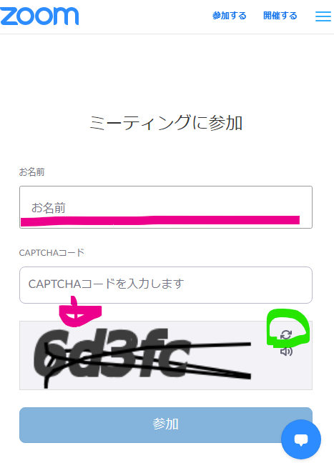
必要事項を入力して「参加」をクリック
名前は全角半角日本語英語その他、任意の表示で構いません
CAPCHAコードは入力欄下に表示される読みづらい文字列
(ここでは”6d3fc”ですが、これは都度その人毎、変化します)を
転記します。
ここは半角英数です。
本当に読みづらいときは緑で囲んだボタンを押すと
文字列が変わります。

Slide 9
次の画面でIDとパスコードの入力を求められるので、以下のものを入力します。 アプリが使える方も同様です。
ミーティングID: 988 5654 1799
パスコード: 975543

Slide 10
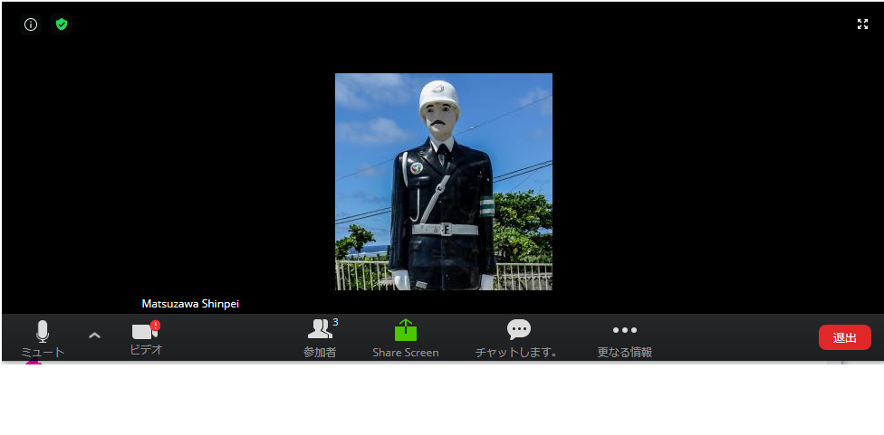
こんな画面に切り替わります [コンピューターでオーディオに参加]という 文字が表示されたときは、それをクリック
マイクのアイコンに斜線がないときはマイクをクリックしてください。

Slide 11
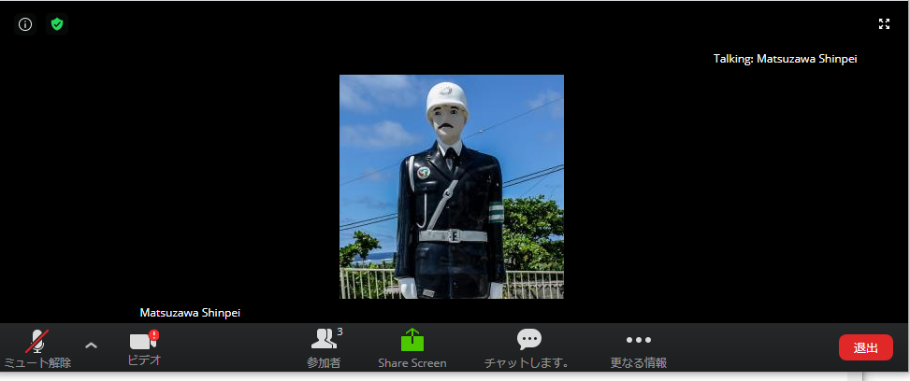
マイクのアイコンをクリックすると マイクが切れます。
研修中はマイクに斜線が入った状態を持続してください。

Slide 12
ビデオのアイコンに斜線が入っているときは クリックして斜線を消します。
ビデオ接続がないときは！マークがついています。
ビデオが接続されれば自動で！マークは消えます。

Slide 13
これで研修を受ける準備ができました。
実際は松澤のしゃべる動画です

Slide 14
これまでの手順で11/10は 以下のリンクから研修を受講します。
研修のご参加をお待ちしています。
なるべくカメラマイクをご用意ください。
13:45頃より順次、入室受付いたします。
研修参加はここをクリック
なお支部研修の日のミーティングIDとパスコードは以下の通りです。
ミーティングID：988 5654 1799
パスコード：975543
会議参加時の名前を今回は以下のようにしてください。
ひらがな姓(統括支部名/支部名)
ex.まつざわ(中央/台東)
難しい場合は入室後お声がけください。

